Slide 1



TRƯỜNG TIỂU HỌC ……
CHÀO MỪNG QUÝ THẦY CÔ
VỀ DỰ GIỜ THĂM LỚP
Môn Tự nhiên và Xã hội lớp 3
Bài 5: MỘT SỐ HOẠT ĐỘNG KẾT NỐI VỚI XÃ HỘI CỦA TRƯỜNG HỌC (T2)
Giáo viên:……………………………………
Lớp: 3

Slide 2


Câu hỏi số 4
Câu hỏi số 3
Câu hỏi số 2
Câu hỏi số 1

Slide 3
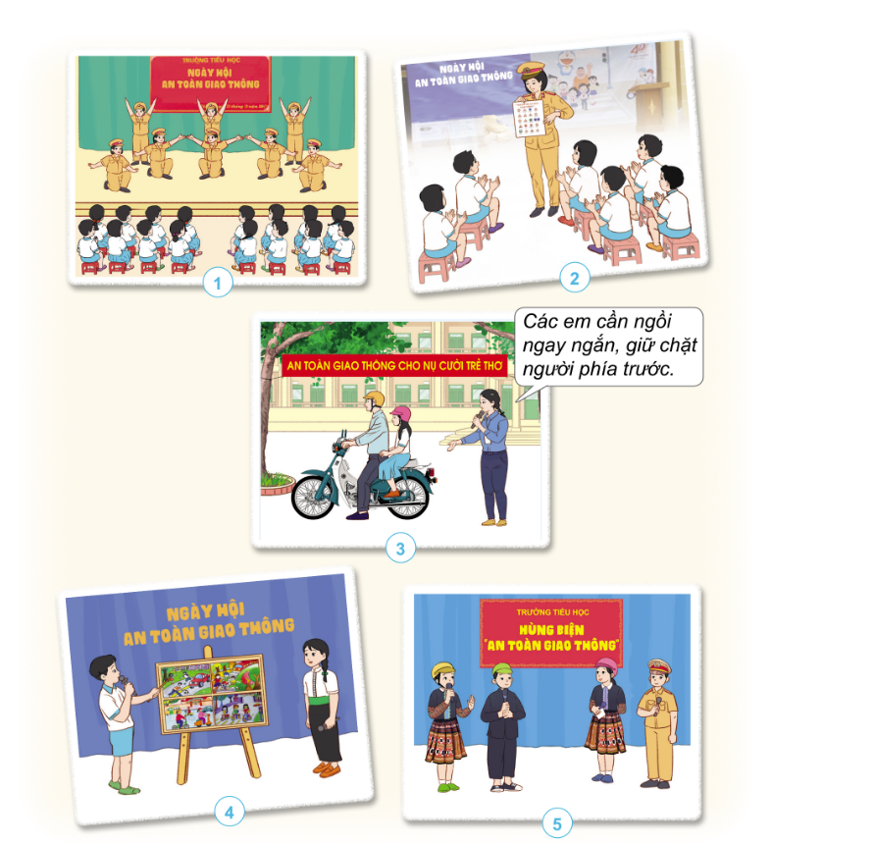
Thứ……ngày…..tháng…..năm…….
TỰ NHIÊN VÀ XÃ HỘI
Bài 5: MỘT SỐ HOẠT ĐỘNG KẾT NỐI VỚI XÃ HỘI CỦA TRƯỜNG HỌC (T2)
1. Sự tham gia của HS trong một số hoạt động xã hội của trường học.
- Giới thiệu và nhận xét về sự tham gia của học sinh trong Ngày hội An toàn giao thông ở các hình dưới đây.
- Tranh 1: Xem biểu diễn văn nghệ
- Tranh 2: Tham gia trò chơi
-Tranh 3: Lắng nghe kiến thức về an toàn giao thông.
-Tranh 4: Tham gia ngày hội an toàn giao thông.
-Tranh 5: Tham gia hùng biện an toàn giao thông.
* Các bạn rất vui vẻ, hào hứng và nhiệt tình tham gia.

Slide 4
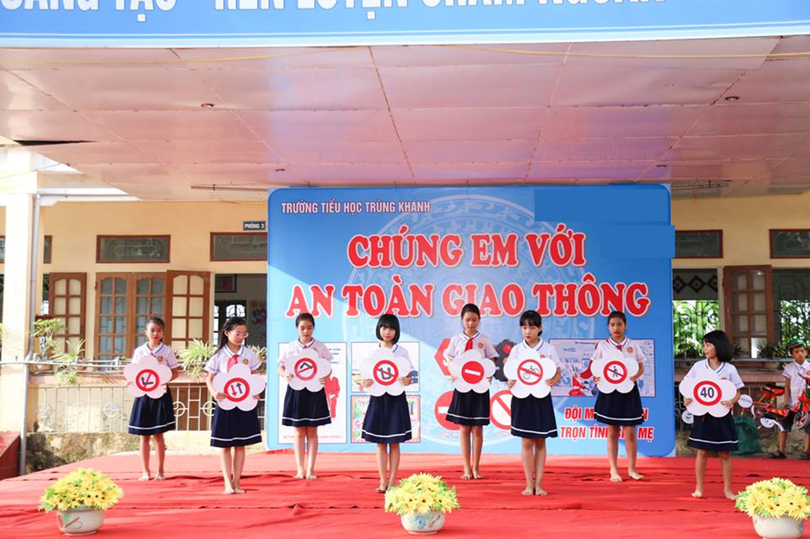
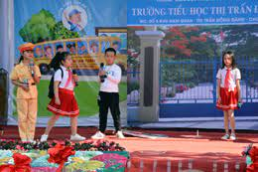
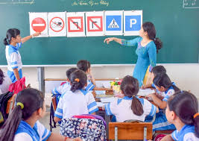
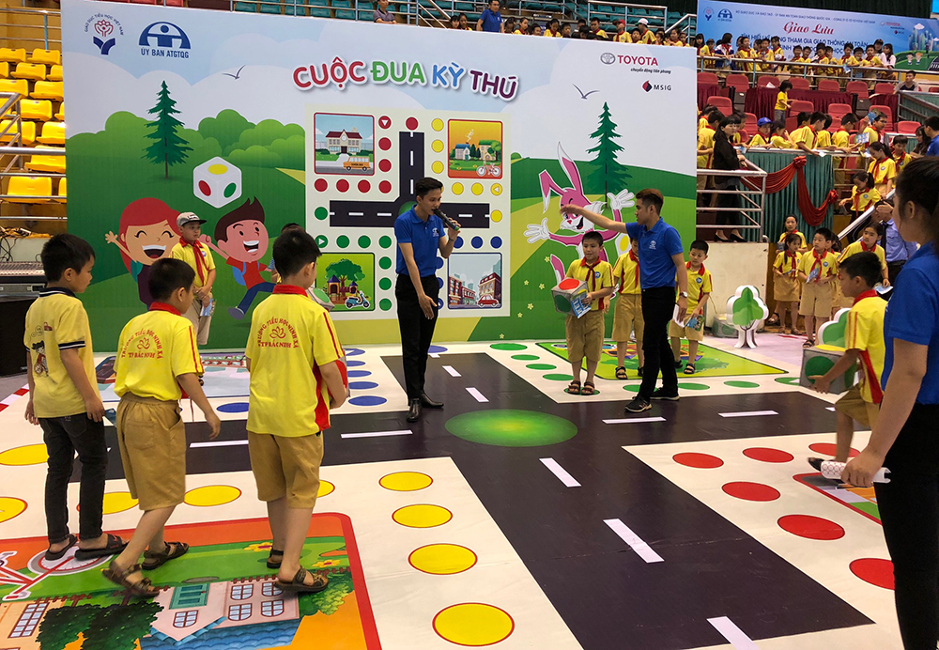
Thứ……ngày…..tháng…..năm…….
TỰ NHIÊN VÀ XÃ HỘI
Bài 5: MỘT SỐ HOẠT ĐỘNG KẾT NỐI VỚI XÃ HỘI CỦA TRƯỜNG HỌC (T2)
2. Chia sẻ những việc em đã làm để hưởng ứng Ngày hội An toàn giao thông ở trường và nói về một trong những việc làm đó
Các việc em đã làm để hưởng ứng Ngày hội An toàn giao thông ở trường.

Slide 5

Thứ……ngày…..tháng…..năm…….
TỰ NHIÊN VÀ XÃ HỘI
Bài 5: MỘT SỐ HOẠT ĐỘNG KẾT NỐI VỚI XÃ HỘI CỦA TRƯỜNG HỌC (T2)
3. Thực hành.
1. Chọn một hoạt động kết nối với xã hội mà trường em đã tổ chức và thảo luận theo gợi ý sau.

Slide 6
Thứ……ngày…..tháng…..năm…….
TỰ NHIÊN VÀ XÃ HỘI
Bài 5: MỘT SỐ HOẠT ĐỘNG KẾT NỐI VỚI XÃ HỘI CỦA TRƯỜNG HỌC (T2)
3. Thực hành.
1. Chọn một hoạt động kết nối với xã hội mà trường em đã tổ chức và thảo luận theo gợi ý sau.
- Tên hoạt động: quyên góp ủng hộ sách cho trẻ em vùng lũ.
- Ý nghĩa hoạt động:
+ Giúp đỡ trẻ em vùng lũ về cả vật chất lẫn tinh thần.
+ Thể hiện tinh thần đoàn kết, đùm bọc, giúp đỡ lẫn nhau của người Việt Nam.
+ Nâng cao tình yêu thương cho học sinh.
Những việc em và các bạn đã tham gia: ủng hộ sách vở, quần áo mới...
tham gia hoạt động tuyên truyền, lắng nghe, chia sẻ, tham gia quyên góp ủng hộ tiền.
- Nhận xét sự tham gia của các bạn: các bạn tham gia rất nhiệt tình, năng nổ.

Slide 7
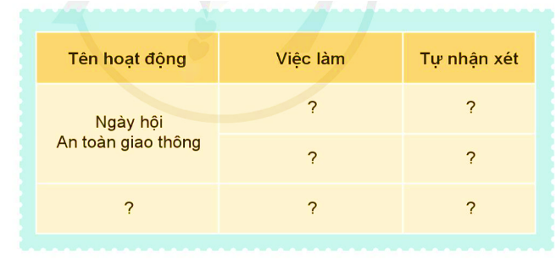
Thứ……ngày…..tháng…..năm…….
TỰ NHIÊN VÀ XÃ HỘI
Bài 5: MỘT SỐ HOẠT ĐỘNG KẾT NỐI VỚI XÃ HỘI CỦA TRƯỜNG HỌC (T2)
3. Thực hành.
2. Hãy tự đánh giá việc tham gia của em trong hoạt động kết nối với xã hội theo gợi ý dưới đây và chia sẻ với bạn.
Tham gia hoạt động văn nghệ
Tốt
Thi hùng biện
Tốt
Ngày hội
Giờ Trái Đất
Tham gia vẽ tranh
Tốt

Slide 8
Thứ……ngày…..tháng…..năm…….
TỰ NHIÊN VÀ XÃ HỘI
Bài 5: MỘT SỐ HOẠT ĐỘNG KẾT NỐI VỚI XÃ HỘI CỦA TRƯỜNG HỌC (T2)
Chúng mình cùng tích cực tham gia các hoạt động kết với xã hội của trường học các bạn nhé!

Slide 10

XIN CHÂN THÀNH CẢM ƠN
QUÝ THẦY CÔ GIÁO VÀ CÁC EM

